Slide 1
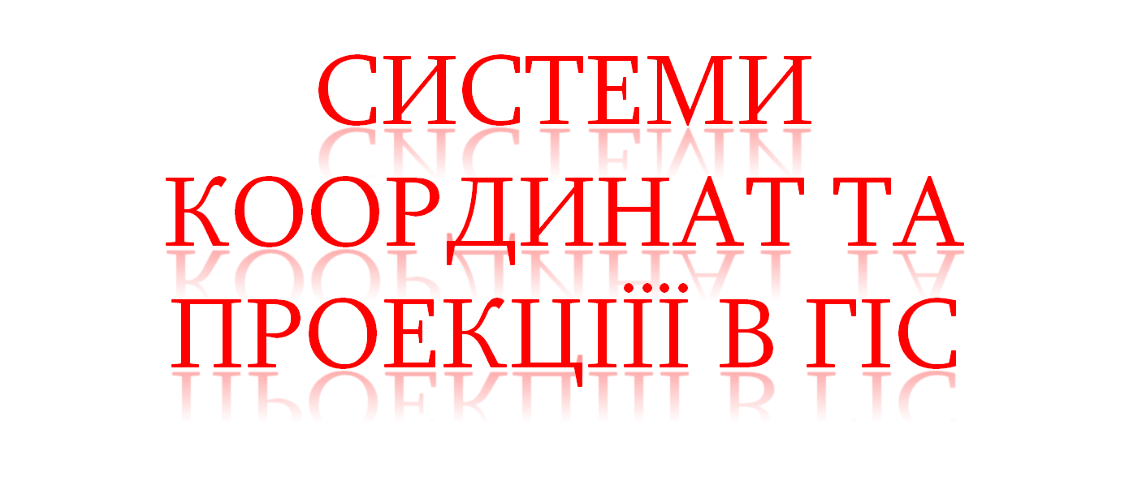

Slide 2
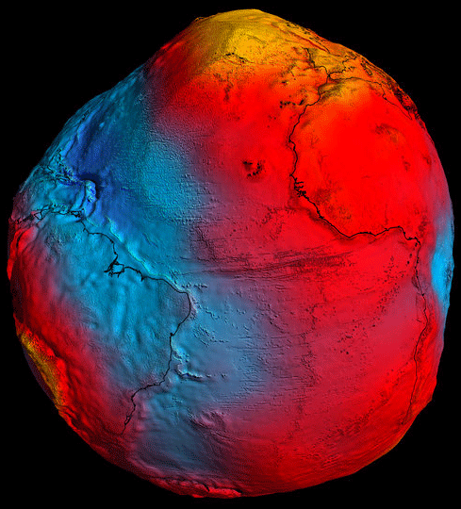
Математично точно описати фігуру Землі практично неможливо, тому що неможливо поставити кінцеву функцію, яка представить поверхню Землі. Спрощене уявлення фігури Землі - це геоїд.

Slide 3
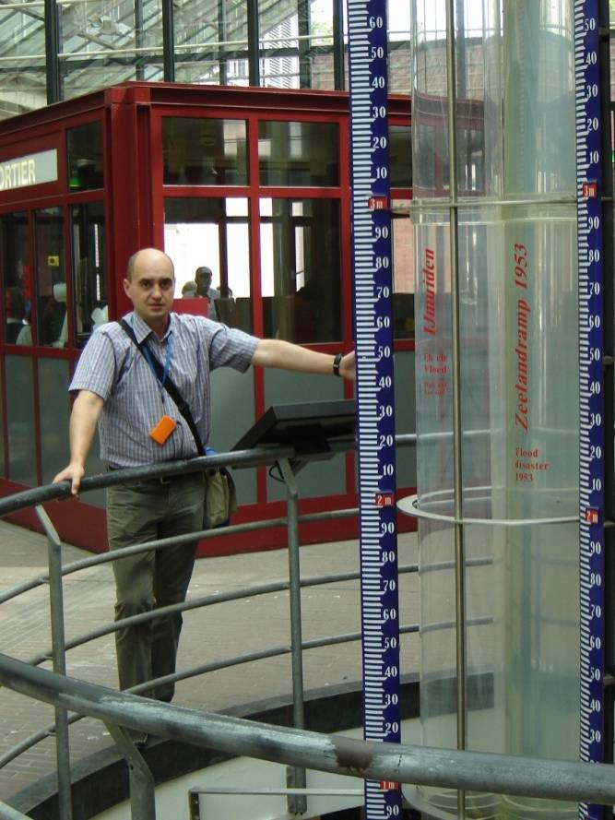
Амстердамський футшток – відлік висот для Європи

Slide 4
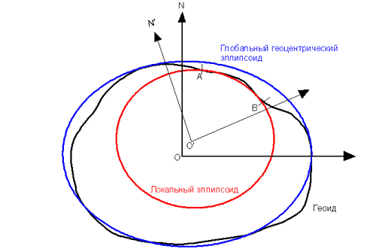
Не існує єдиного універсального еліпсоїда, який точно б повторював поверхню Землі у всіх точках.
З настанням космічної ери фігура Землі була виміряна максимально точно, і на підставі даних вимірювань отримали параметри загальноземного еліпсоїда, середньоквадратичне відхилення поверхні (похибка) від істинного значення (від найбільш точного геоїда) для всієї планети у якого мінімально. Найпопулярніший в наші дні еліпсоїд - WGS84, який представляє собою уточнений еліпсоїд GRS 80.На ньому заснована загальносвітова геодезична система координат, WGS 84. Вона відома, в першу чергу, завдяки широкому розповсюдженню супутникової навігації (GPS), що використовує цю систему. WGS 84 - це геоцентрична система координат, тобто початок відліку для неї - центр Землі. Координати задаються в градусах, як широта і довгота, відповідно від екватора і Грінвіча. Але як ми вже повинні розуміти ці кути вимірюються на еліпсоїді, прийнятому за основу, а це означає, що, використовуючи інший еліпсоїд, ми отримаємо інші координати ТІЄЇ Ж точки.
Так що, якщо ви маєте географічні координати, відразу поцікавтеся, на якому еліпсоїді вони виміряні.

Slide 5
На території СРСР використовувався інший еліпсоїд - еліпсоїд Красовського. Його параметри були отримані в 1940 році методом високоточних геодезичних вимірювань. Так як цей еліпсоїд спочатку призначався для державної системи координат, він досить точно описує поверхню планети для всієї території колишнього СРСР і непридатний для використання, наприклад, в Австралії.
Для переходу з однієї системи координат до іншої існує набір параметрів, названий геодезичним датумом. Строгий підхід має на увазі складну математику, але навіть спрощений спосіб перерахунку координат дає достатню точність.
Параметри перетворення СК-42 в WGS84
 | ΔX, m | ΔY, m | ΔZ, m | ΩX, '' | ΩY, '' | ΩZ, '' | Δs
Projection Utility в ArcView, ERDAS Imagine (преобразование Молоденского) | 28 | −130 | −95 | − | − | − | −
ERDAS Imagine (преобразование по 7 параметрам) | 27 | −135 | −84.5 | 0 | 0 | −0.2686 | 0.2263
Image Processor(преобразование по 7-ми параметрам) | 24 | −123 | −94 | 0.02 | −0.25 | −0.13 | 1.1

Slide 6
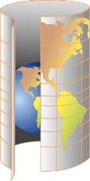
Картографічні проекції - це спосіб представлення земної поверхні на плоскій карті. Найвідоміша і часто використовувана картографічна проекція - поперечно-циліндрична.
У картографії набули поширення два різновиди поперечно-циліндричної проекції:
Проекція Гаусса-Крюгера (на території колишнього СРСР).
UTM - універсальна поперечна проекція Меркатора (у всьому світі).

Slide 7
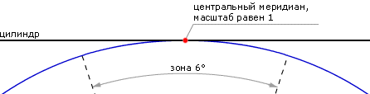
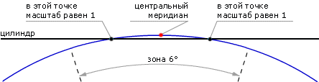
Різниця між цими двома проекціями зовсім незначна. Те, що ми з вами представляли - це і була проекція Гаусса-Крюгера, в ній наша уявна кулька дотикалася з циліндром в одному місці.
У проекції UTM такий перетин утворювався в двох місцях.
Розглянута поперечно-циліндрична проекція не спотворює кути, а лише спотворює відстані. Причому істинні відстані будуть тільки в місцях дотикання циліндра і нашої уявної кульки. В інших областях відстані спотворюються. Величина спотворень відстаней задається масштабним коефіцієнтом - числом, на яке треба помножити довжину спроектованого відрізка для отримання істинної його довжини.
У проекції Гаусса-Крюгера циліндр торкається еліпсоїда по центральному меридіану, масштаб (scale) уздовж нього дорівнює 1.
UTM - це проекція на січний циліндр і масштаб дорівнює одиниці вздовж двох січних ліній, віддалених від центрального меридіана на 180 000 м.

Slide 8
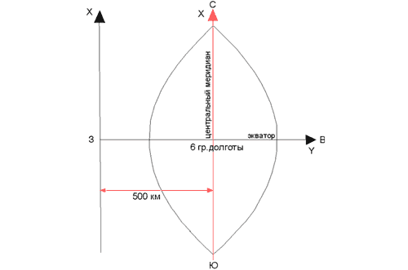
Отже, початок відліку цих проекцій - це центр зони. Але це точка не має координат 0,0. Вводиться так зване зсув - додаткові величини, які виключають негативні значення координат в межах зони. Центру зони призначили координати 10 000 км (зміщення на північ) і 500 км (зміщення на схід).
Ми з вами зробили важливе дію - перейшли від сферичної системи координат (широта, довгота на земному еліпсоїді) до плоскої (метри в прямокутній системі координат). При цьому змінився центр системи - початок відліку координат. Як ми пам'ятаємо, в сферичної системі координат, що використовує земний еліпсоїд за початок відліку приймається центр цього еліпсоїда - це геоцентрична система.
Плоскі ж системи координат називають топоцентричними, їх початок відліку знаходиться в площині проекції.

Slide 9
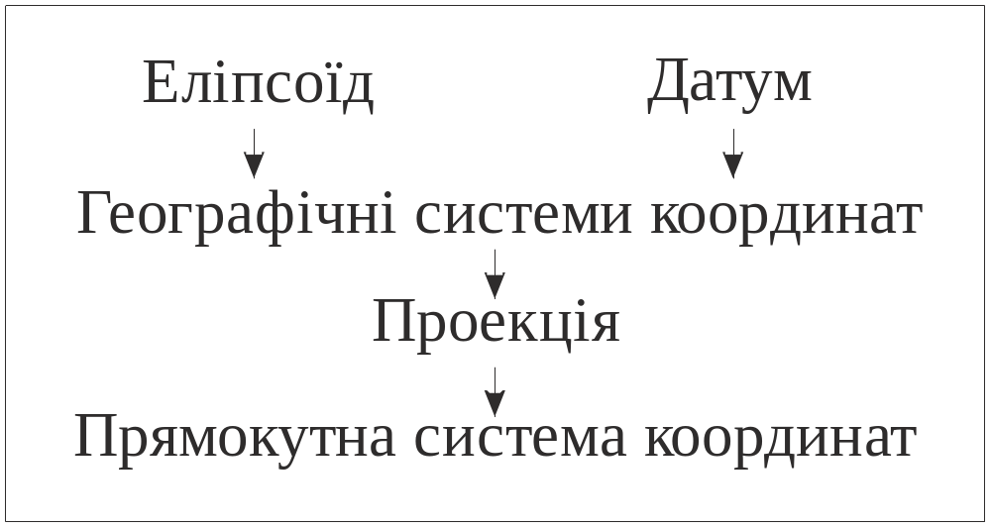
Схема переходу до різних систем координат в ГІС

Slide 10
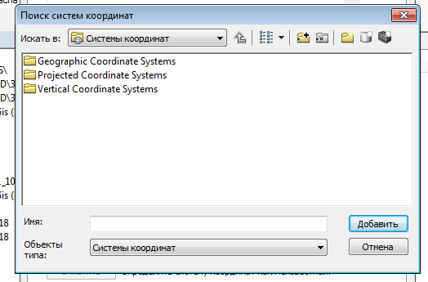
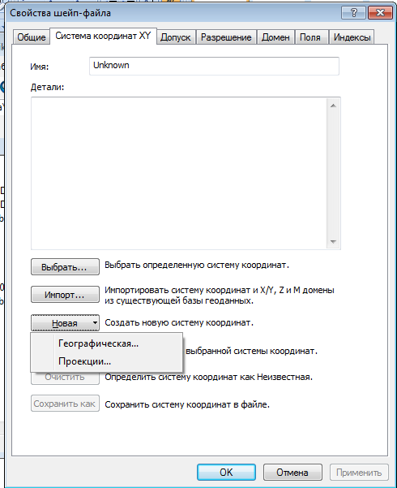

Slide 11
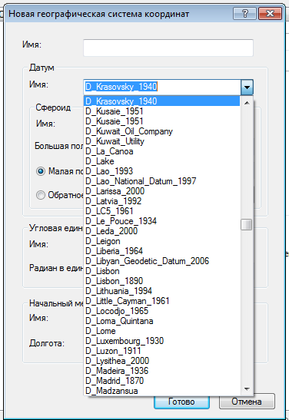
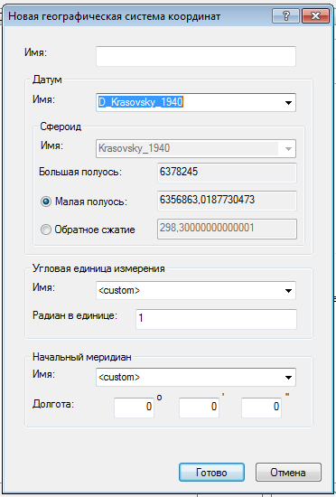

Slide 12
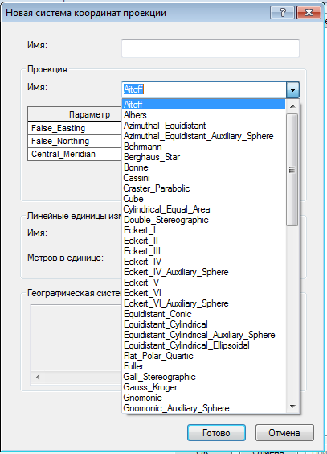
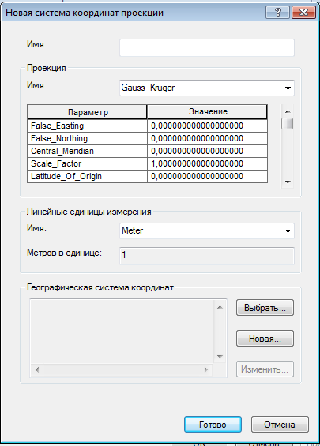

Slide 13
Following the publication of the revised ISO 19111 data model earlier this year, IOGP will be upgrading the EPSG on-line registry and support web site. The initial upgrade will be made in October 2019. At this time two releases of the dataset will be made: - v9.9 in the existing registry and current data model at www.epsg-registry.org - v10.0 in the new registry and new data model at www.epsg.org Except for the data model changes the data content of v9.9 and v10.0 will be identical. As part of the upgrade, www.epsg.org will become a single site containing the new registry and support with one log-in. Users will need to register or re-register for this new site. See further details at: https://www.iogp.org/blog/epsg/upgrade-of-epsg-dataset-data-model/. Thank you, EPSG
https://dgm.gki.com.ua/ua/cartographic_projections - параметри системи координат УСК2000 для ARCGIS

